Slide 1


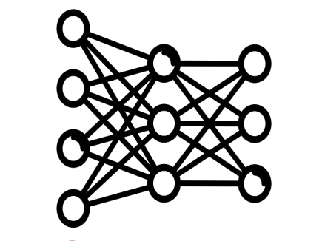

Sequence-to-Sequence모델을 이용한 뉴스 제목 추출
구태희 최호준 김민영 김선명
Notes:
표지, 4팀 ,양건호,김희주,최호준,이상윤, LYAN ANGELINA

Slide 2
Article Summary
iNDEX
1. 주제 선정
2. 이용할 모델 설명
3. 데이터 전처리
4. 모델 적용
5. 결과 분석

Slide 3
Topic
1. 주제 선정

Slide 4



Article Summary
매일 쏟아지는 수 천 개의 정보
사회가 발전한 만큼 사람 사는 일도 복잡해지고 알아야 할 것은 많아지고 있습니다.
그 중 대표적으로 정보를 얻을 수 있는 매체는 ‘신문’ 입니다.
그러나 기사를 매일 관심 있게 찾아보는 사람은 생각보다 그렇게 많지 않습니다.
저희는 그 이유를 정보획득까지 너무 오랜 시간이 걸리기 때문이라고 판단했습니다.
정보를 얻기 위해선?
신문을 통해 정보를 얻기 위해선 기사를 전반적으로 모두 읽을 필요가 있습니다.
하지만 글은 미사여구, 부수적인 사실들과 함께 적혀 종종 내가 원하는 정보를 찾기까지
긴 시간을 요하는 경우가 있습니다.
생각해낸 방안
그래서 생각해낸 저희 조의 인공지능 주제는 “신문기사(혹은 글) 요약”입니다.
글 전체에서 중요하다고 생각되는 부분만 추출하여
효과적으로 글을 요약해 낼 수 있다면 신문을 이용하는데 큰 도움이 될 것이라 생각했습니다.

Slide 5
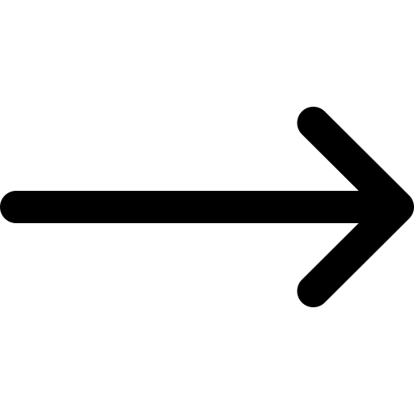
Article Summary
최종목표 : 뉴스기사 요약문/제목 예측
russian intelligence attempted spy french president emmanuel macron election campaign earlier year creating fake facebook accounts according reports two dozen accounts created conduct surveillance macron campaign however facebook detected spying deactivated accounts reports added russia repeatedly denied election meddling accusations
Russia used facebook to spy on french election reports
긴 원문의 텍스트를 줄여 요약문으로 만들 수 있도록 하는 것이 목표이다.
이 프로그램은 결국 제목이나 요약을 추출해내도록 활용 될 수 있다.

Slide 6
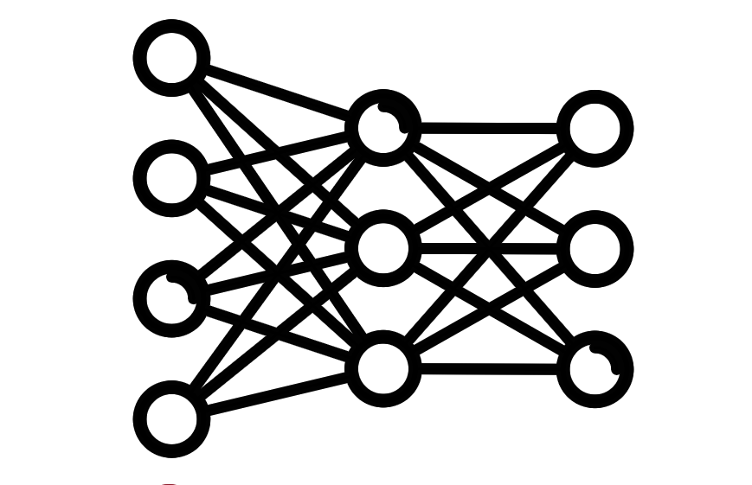
Article Summary
최종목표 : 뉴스기사 요약문/제목 예측
뉴스 Article 데이터 셋
예측 모델
압축된 Summary

Slide 7
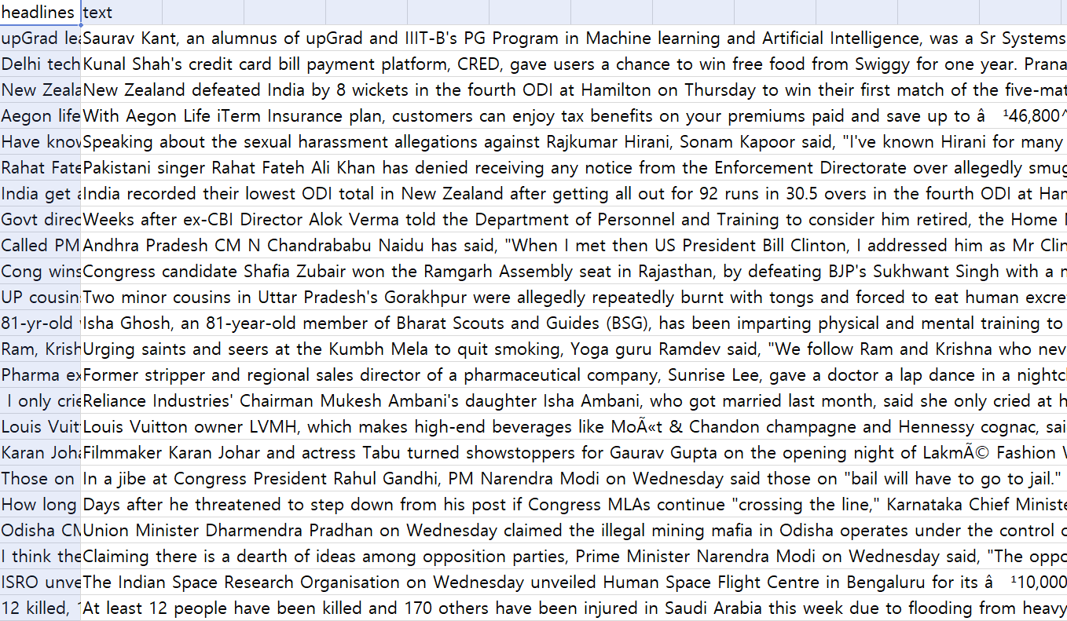
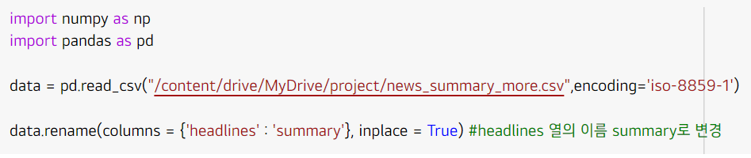
DataSet 분석
headlines, text로 구성된 98401개의 데이터 셋을 이용

Slide 8
Model demonstration
2. 모델 설명

Slide 9
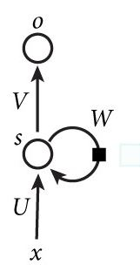
Model demonstration
Sequence / RNN(Recurrent Neural Network)모델
Input
입력하는 정보, 즉 시퀀스 데이터가 벡터로 표현되어 model에 input
State
input인 벡터(가공된 정보)는 순차적으로 순환신경망의 상태(s)에 저장.
이 상태(state)는 함수로 변형되기도함.
함수(f)는 파라미터 W(가중치)와 이전 상태(old state), input으로 구성.
Update
가중치(W)는 되먹임구조를 통해 원하는 결과를 얻기까지 계속 갱신(update)
Output
매 클럭마다 새로운 인풋이 들어오면서 결과를 출력
이를 통해 이후의 클럭에서 다른 예측을 하도록 기대

Slide 10
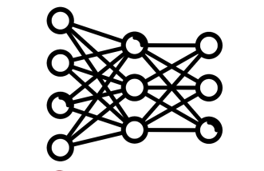
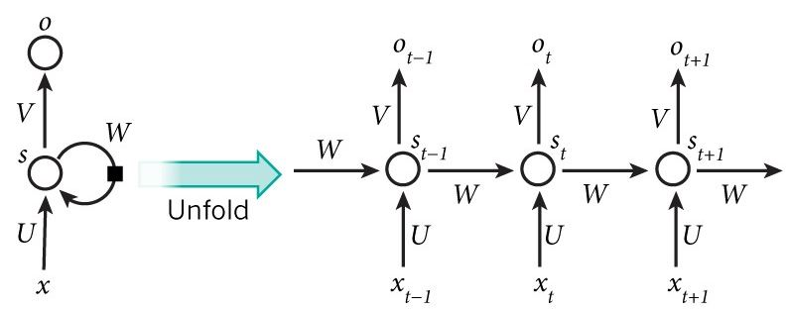
Model demonstration
앞서 설명한 뉴런이 여러 개로 이어붙여져 있는 것이 RNN(순환신경망)이다.

Slide 11
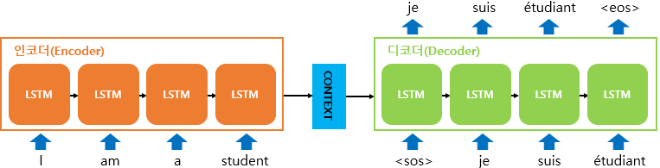
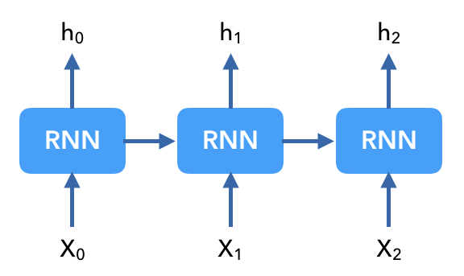


Model demonstration
Seqence-to-Seqence 모델
하나의 RNN
뉴스기사 본문이 들어간다
하나의 RNN
축약된 결과물이 출력된다

Slide 12

Model demonstration
기사전문(ctext)과 정답데이터(text)를 모델을 통해 반복 학습시켜
정답을 도출해 내는 함수를 구한 뒤 다른 기사도 요약하는 것을 목표로 한다.

Slide 13
데이터 전처리
3. 데이터 전처리

Slide 14

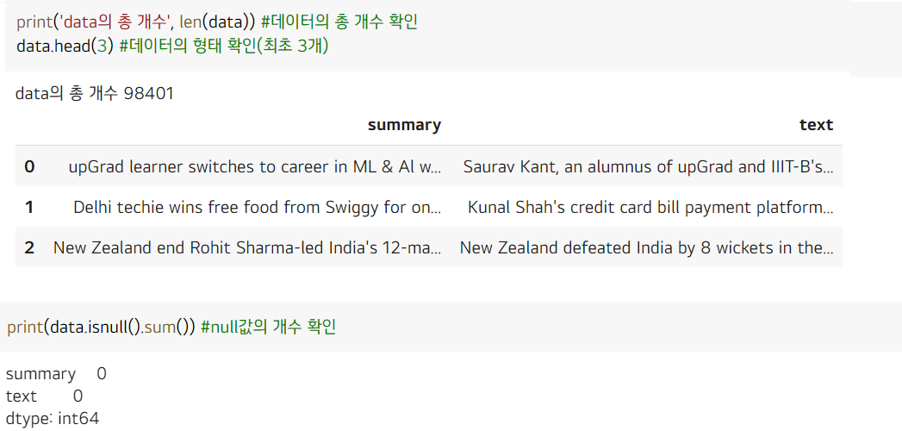
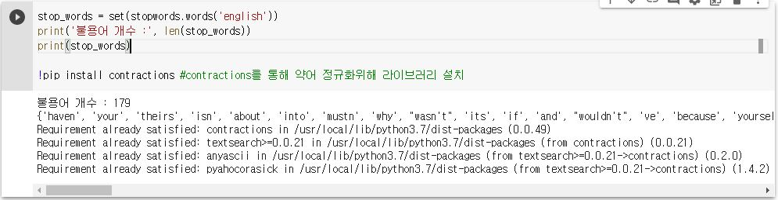
전처리 함수
Data
본격적인 데이터셋 전처리 전,
전처리에 방해가 될 수 있는 null값의 존재 확인 및 데이터 확인
불용어 확인
소유격과 축약어(ex. haven’t, your 등)가 불용어로 취급되어 계산에서 제외

Slide 15
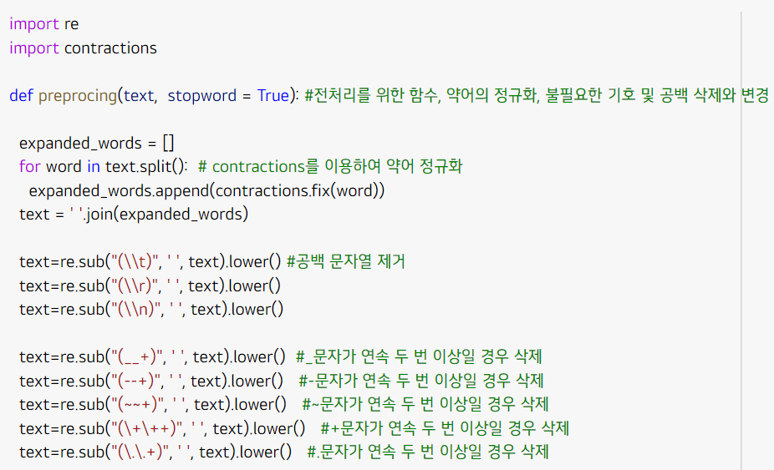
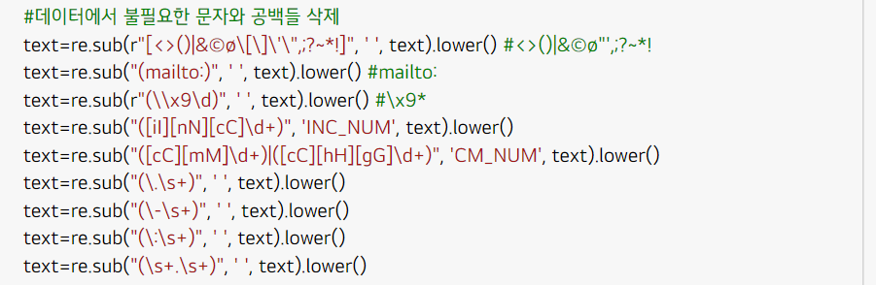
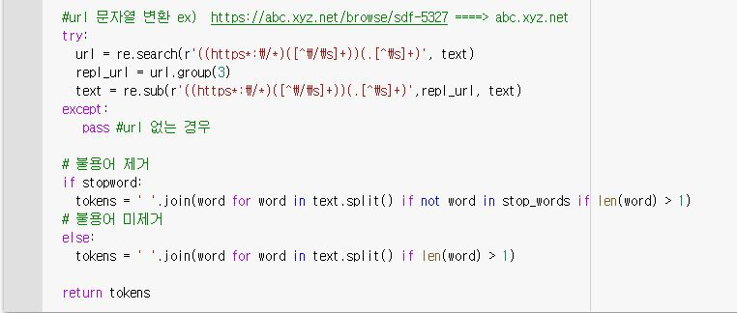
전처리 함수
Data
단어 사이의 공백제거
소유격 제거
공백문자열 제거
의미없이 반복되는 기호 제거
데이터에서 불필요한 문자, 공백 제거
주소형식제거 ,
Text열(Stopword==ure일 때) 불용어 제거,
Summary열(Stopword=False일 때) 불용어 제거X

Slide 16
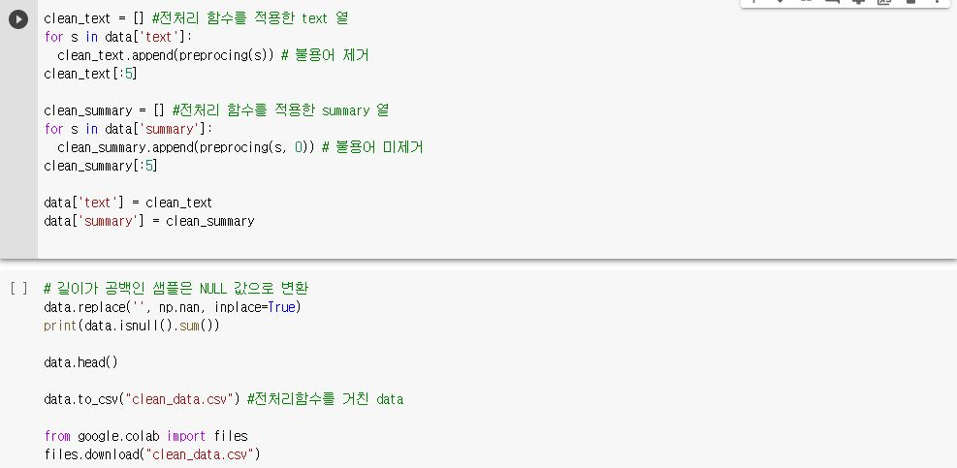
전처리 함수
Data
전처리 된 데이터를 “clean_data.csv”로 저장

Slide 17
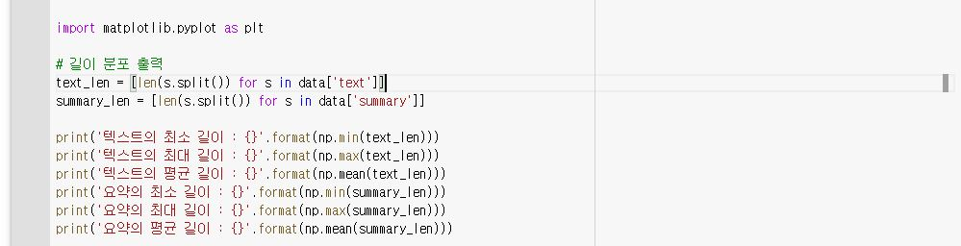
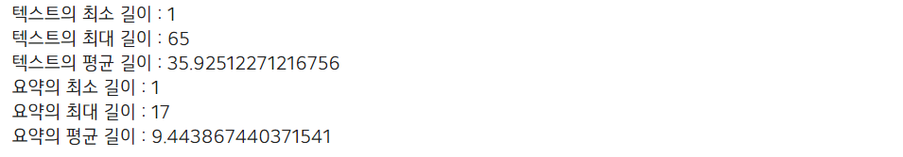
모델 적용
모델에 적용할 데이터의 길이 분포 파악

Slide 18
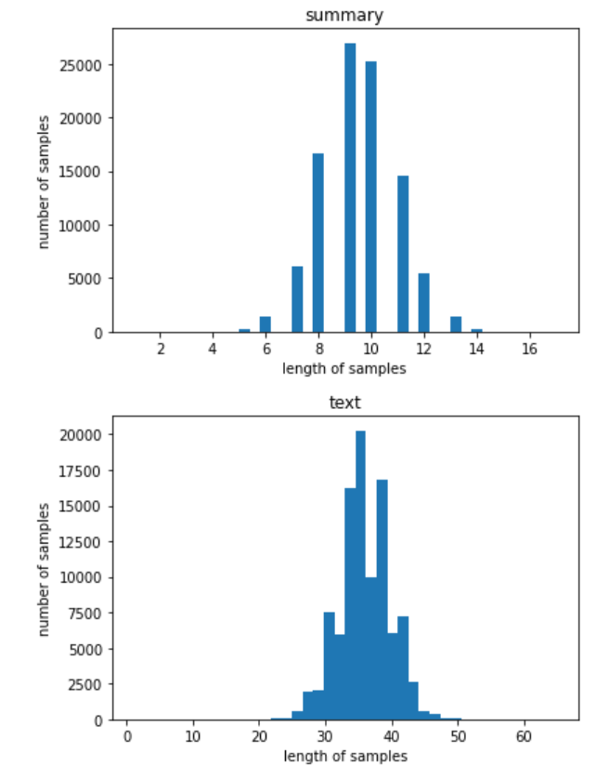
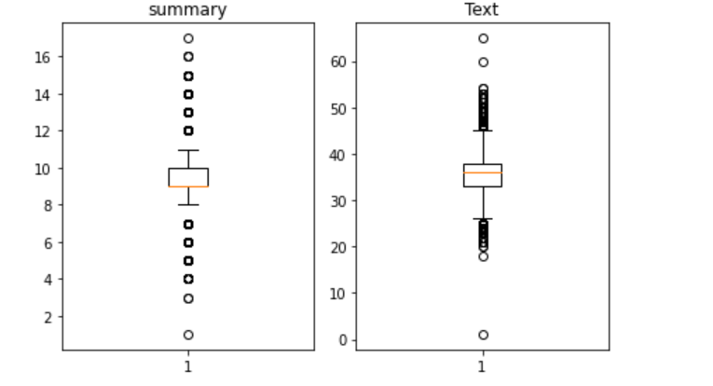
모델 적용

Slide 19
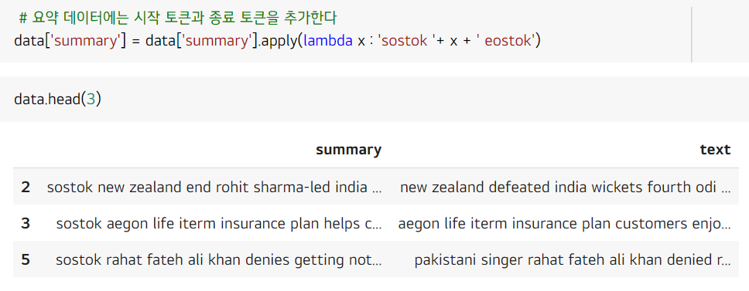
모델 적용
(1) 토큰화
Summary 열의 각 데이터마다 sos(start of s tring)토큰과 eos(end of string)토큰 추가
토큰화:
하나의 문장을 단어기반으로 나누어 하나의 토큰으로 취급하는 과정

Slide 20
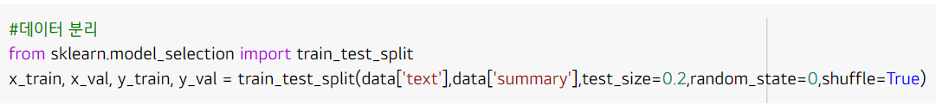
모델 적용
(2) 데이터 분리
데이터 전체를 불규칙하게 섞은 뒤,
전체데이터를 80:20으로 Training Data와 Test Data로 분리

Slide 21
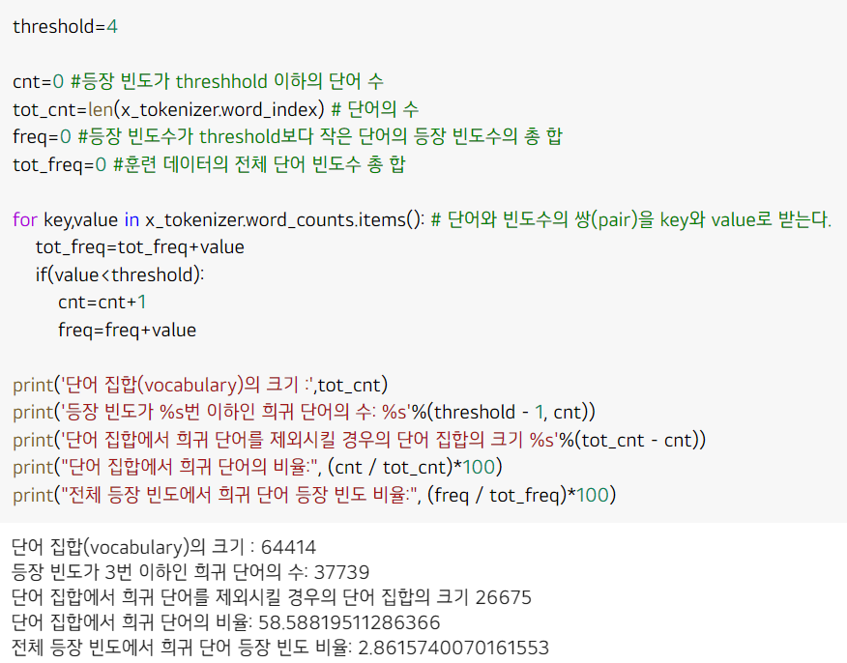
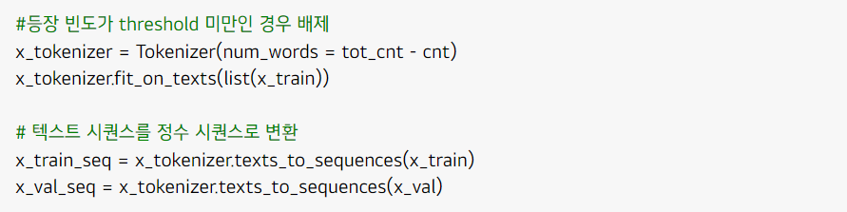
모델 적용
(3) 정수 인코딩
<Encorder의 정수 인코딩>
정수 인코딩:
기계가 텍스트를 숫자로 처리할 수 있도록 데이터를 정수화 하는 과정
기준점(Threshold) 4회
4회(Threshold) 미만 횟수의 단어는 토큰화 생략, 고려대상에서 제외

Slide 22
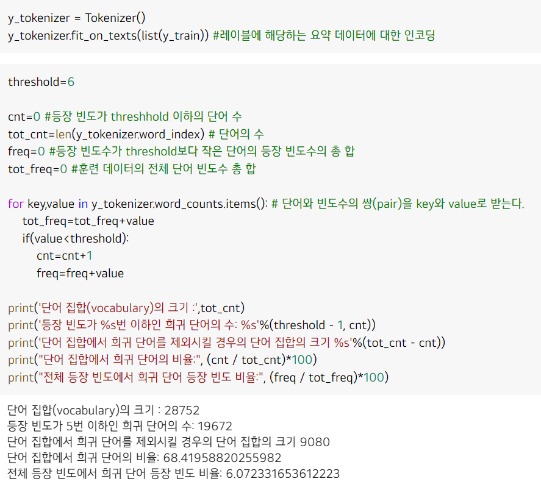
모델 적용
(3) 정수 인코딩
<Decorder의 정수 인코딩>
5회(Threshold) 미만 횟수의 단어는 토큰화 생략, 고려대상에서 제외

Slide 23
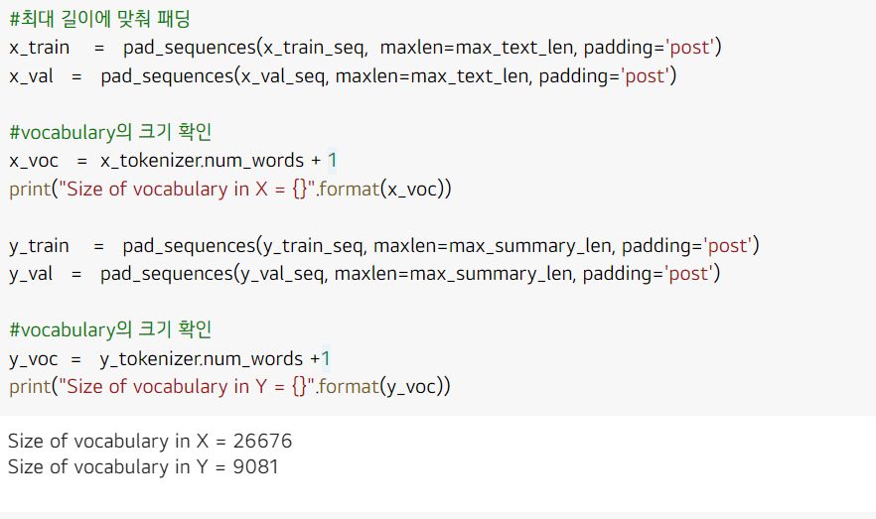
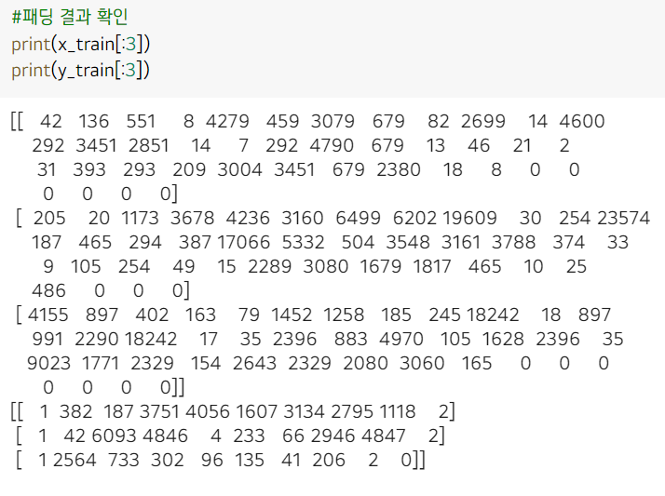
모델 적용
(4) 패딩
패딩:
공백이나 의미없는 기호등을 추가하여 레코드나 블록 혹은 리스트의 길이를 일정하게 맞추는 것
미리 설정해둔 변수 max_text_len, max_summary_len 길이만큼 패딩을 진행.
Padding=‘post’옵션은 단어의 끝부분을 패딩함을 의미

Slide 24
Model application
4. 모델 적용

Slide 25
문제점 해결 방안
그러나
Seq2seq함수만 사용하기에는 문제가 있음
Seq2Seq모델의 문제점
고정된 크기의 벡터로 압축하는 과정에서
긴 길이의 Text는 정보의 손실 발생
2. RNN자체의 고질적인 문제점, 기울기 소실

Slide 26
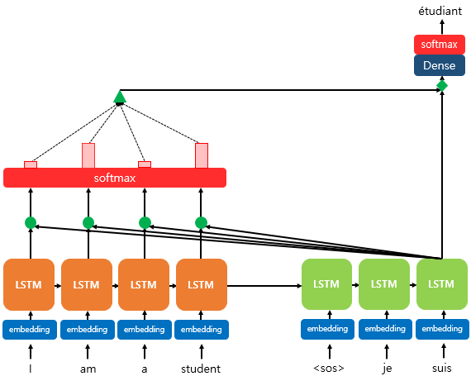
문제점 해결 방안
Attention 메커니즘의 활용
-바다나우 Attention-
Attention 함수의 아이디어
디코더에서 값을 매 출력하는 순간마다,
인코더에 입력된 값을 참고하여
현재 예측해야 하는 값이
어떤 입력 값과 가장 연관성 있는지 판단

Slide 27
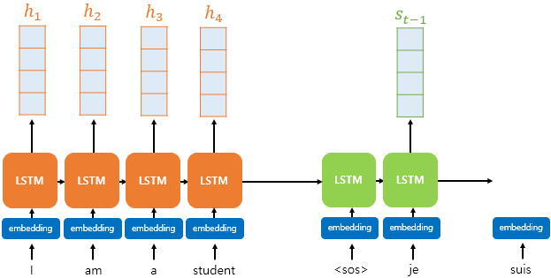
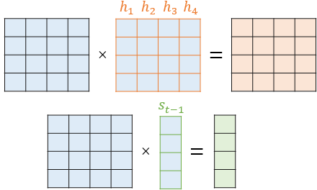
문제점 해결 방안
Attention 메커니즘의 활용
-바다나우 Attention-

Slide 28
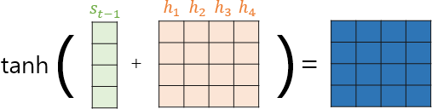
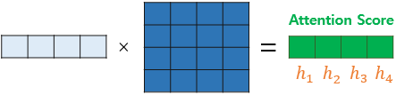

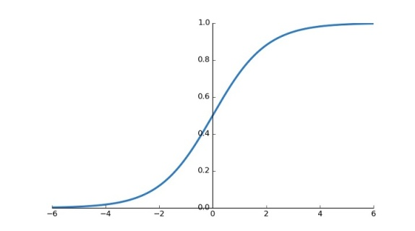
문제점 해결 방안
Attention 메커니즘의 활용
-바다나우 Attention-
SoftMax
(어텐션 가중치)

Slide 29
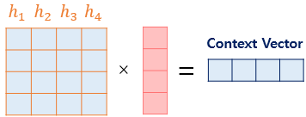
문제점 해결 방안
Attention 메커니즘의 활용
-바다나우 Attention-
각 인코더의 어텐션 가중치와 hidden layer를 가중합한 것을 “컨텍스트 벡터” 라고 한다

Slide 30
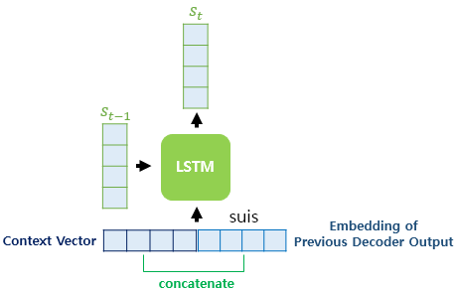
문제점 해결 방안
Attention 메커니즘의 활용
-바다나우 Attention-
마지막으로 컨텍스트 벡터를 사전에 디코딩된 아웃풋에 연결하여 뉴런의 인풋으로 출력시키면 원하는 출력값을 구할 수 있다.

Slide 31
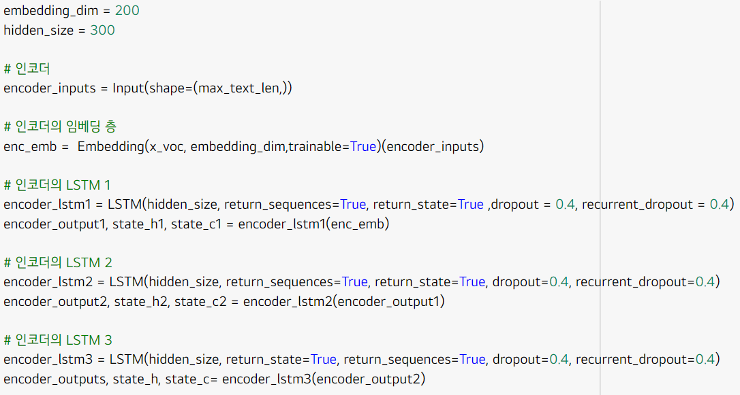
Model application
(5) 모델 설계 및 훈련
<인코더 설계>

Slide 32
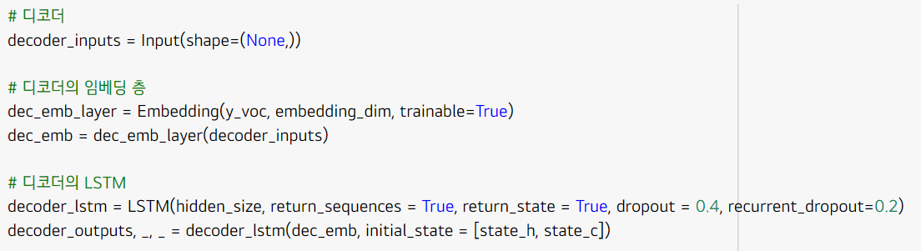
Model application
(5) 모델 설계 및 훈련
<디코더설계>

Slide 33
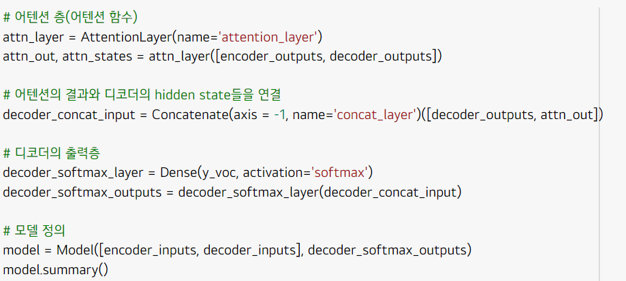
Model application
(5) 모델 설계 및 훈련(모델 완성)
어텐션층을 디코더 출력층에 입히는 과정.
이 과정에서 optimizer는 rmsprop을 loss function은 sparse_categorical_crossentropy을 이용하였다.

Slide 34
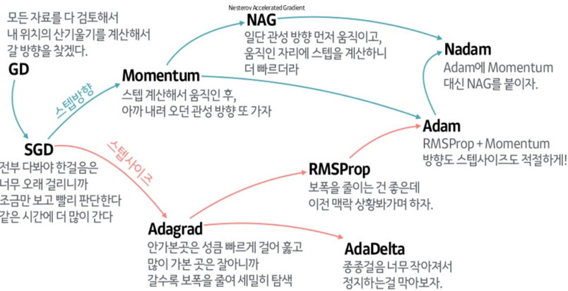
Model application
※왜? Rmsprop을 이용하였는가.

Slide 35

Model application
※왜? Rmsprop을 이용하였는가.

Slide 36
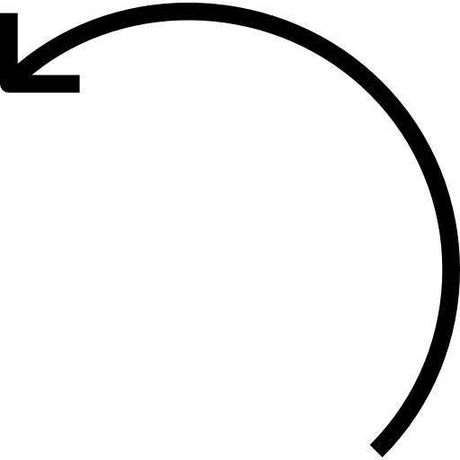
Model application
※왜? Rmsprop을 이용하였는가.
Rmsprop의 전 버전
<AdaGrad>
<Rmsprop>
두 옵티마이저 모두 높은 값에선 작게, 작은 값에선 크게 이동한다.
단, Rmsprop에서는 adaGrad Gt에 지수평균을 적용하여 최소한의 step은 유지하도록 한다.

Slide 37
Model application
※왜? sparse_categorical_crossentropy 을 이용하였는가.
(categorical) crossentropy VS Sparse categorical crossentropy
분류해야 할 클래스가 3개 이상 멀티클래스에 사용
One-hot인코딩일 필요 없음
데이터가 정수 형태일 때 사용가능
정수 인코딩에 유용함
One-hot인코딩에 유효
EX)
[1 0 0 0 ]
[0 0 0 0 1] 과 같이 0과 1로 이루어진 데이터에 유효
EX)
[1 2 4 3 ]
[5 5 8 1 9] 과 같이 정수로 이루어진 데이터에도 유효

Slide 38
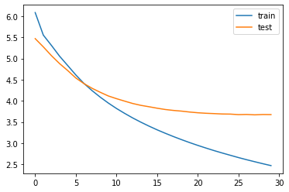
Model application
(5) 모델 설계 및 훈련
모델 학습

Slide 39
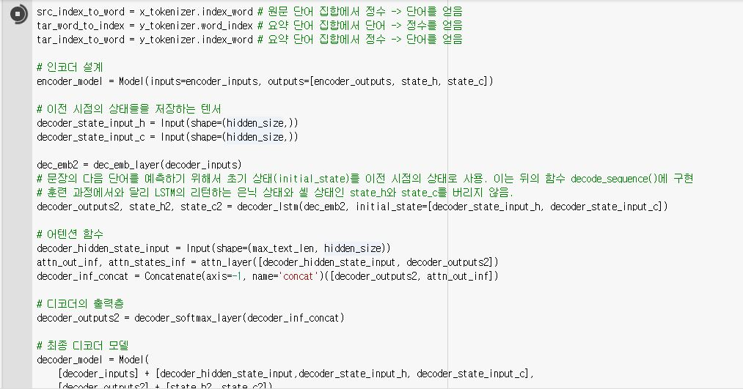
Model application
(5) 모델 설계 및 훈련
앞서 해두었던 정수인코딩을 풀고
설계해두었던 인코더와 디코더를 어텐션함수와 함께 연결해주는 과정

Slide 40
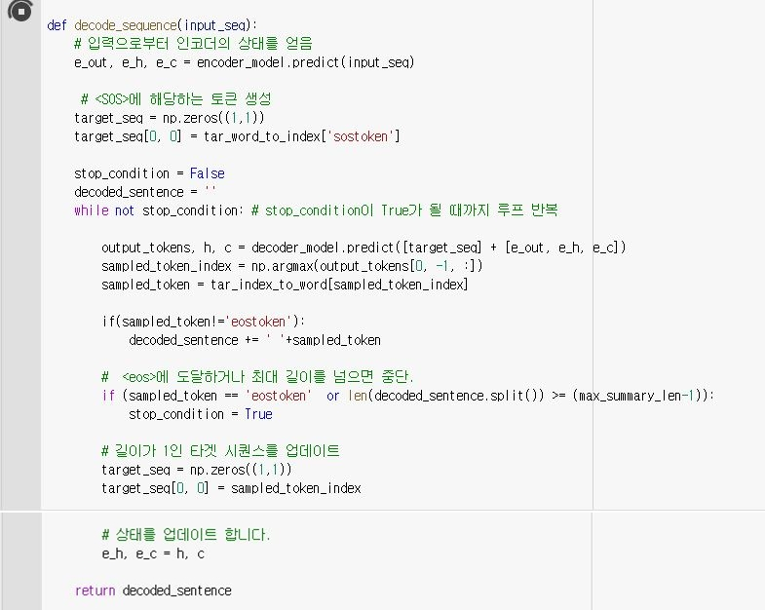
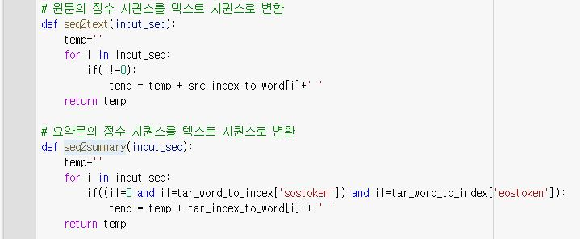
Model application
(5) 모델 설계 및 훈련
decode_sequence함수는 입력으로부터 인코더를 거쳐 모델이 예측하는 요약문을 return 하는 함수
Seq2text함수는 인코딩되었던 정수를 원문 텍스트로 변환해 return 하는 함수
Seq2summary함수는 인코딩 됐던 정수를 요약문(기존의)으로 변환하여 return하는 함수

Slide 41
Result analysis
5. 결과 분석

Slide 42
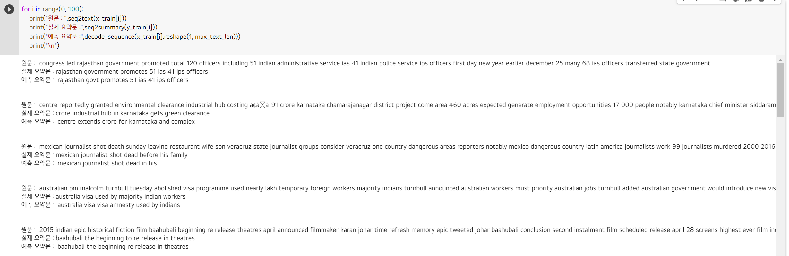
Result analysis

Slide 43
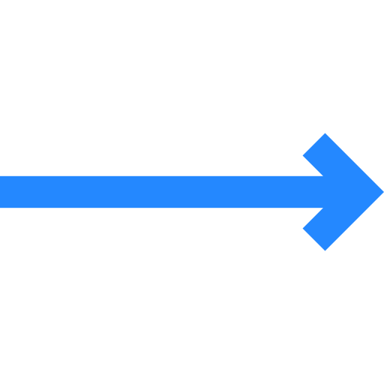
Result analysis
원문 : man working manager bengaluru cafe coffee day ccd committed suicide hanging blamed cafe chain suicide note wrote promised promotion since years get one also added employees salaries withheld targets met
실제 요약문 : cafe coffee day manager commits suicide blames cafe chain
예측 요약문 : bengaluru man commits suicide after note blames suicide

Slide 44
Result analysis
원문 : year old man rescued wednesday placed call wife hours building collapsed mumbai ghatkopar rajesh doshi stuck debris found phone hand coming senses wife kept talking phone pass trauma
실제 요약문 : man saved as he calls wife hours after building collapse
예측 요약문 : man rescued after wife collapses during mumbai bridge

Slide 45
Result analysis
원문 : janata dal united leader nitish kumar took oath chief minister bihar thursday day resigning post due rift congress rjd jd alliance submitted letter support members signatures asking form government bjp ally kumar two days prove majority
실제 요약문 : nitish kumar takes oath as bihar chief minister
예측 요약문 : jd you jd you to nitish kumar resignation

Slide 46
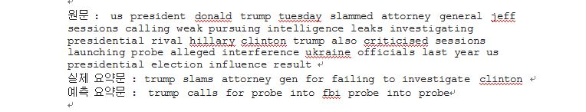
Result analysis
우려했던 것과는 달리 문법 부분에서는 생각보다 높은 정확도를 보여줌
그러나 역시 원문에 있는 단어를 사용하여 예측하는 것이 아닌 임의적 예측이기 때문인지
동어 반복이 나오거나 엉뚱한 단어가 나오기도 함.
→ optimizer를 Adam으로 변경하여 다시 모델을 학습해보기도 함.
그러나 큰 변화는 없었음.
Adam으로 바꾼 뒤 의 출력 결과 중 하나

Slide 47
Result analysis
원인과 개선방안
원문 자체가 불용어가 제거되는 과정에서 의미가 모호해지거나 길어져 복잡해지는 경우가 존재
→불용어 제거시 원문의 의미가 퇴색되지 않도록 데이터를 정제할 필요성이 있음
2. 시간 부족으로 인한 다양한 모델 학습 기회 부족
→ optimizer와 다른 여러 Attention함수를 이용해 볼 필요성이 있음

